Slide 1
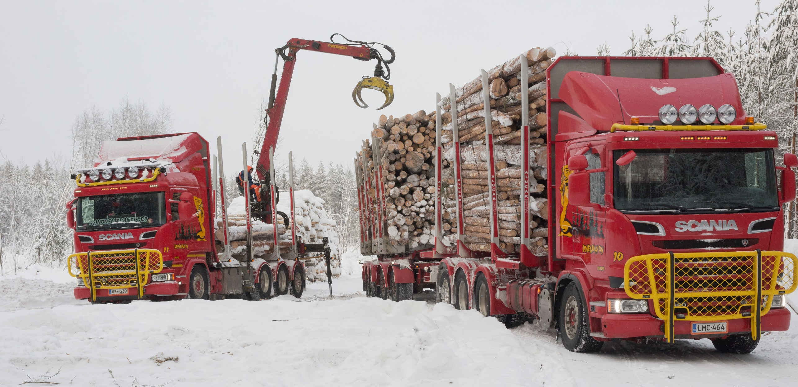
Pentti Sormunen/ Vastavalo.fi
Puun käsittely maantiellä
Väyläviraston ohjeita 24/2019
28.10.2019

Slide 2
Esityksen sisältö
Ohjeen taustaa
Pinon paikka maantien varressa
Kuormaaminen kapealla tiellä
Pinon merkitseminen maastossa
Puun haketus
Kuormaus- ja haketuspaikan siivous
Liikenteen varoittaminen
Kuormaamisluvan tarve

Slide 3
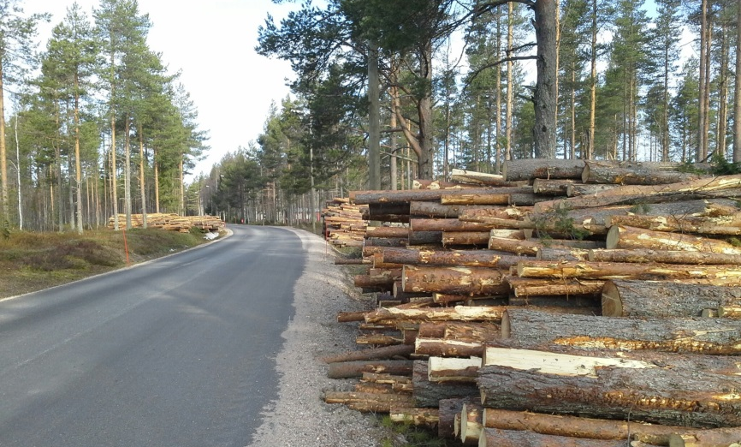
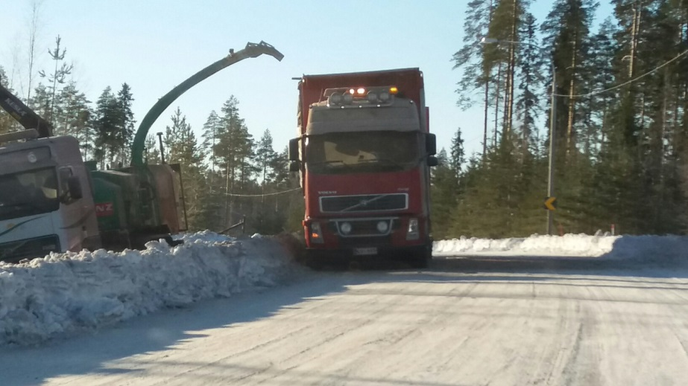
Puun käsittely maantiellä,vuonna 2017 tehdyn esiselvityksen tuloksia
Lupamenettelystä luopuminen alemmalla tieverkolla on sujuvoittanut puun käsittelyä ja säästänyt tienpitäjän lupa-asiantuntijoiden ja metsäsektorin resursseja.
Ongelmiakin on ollut
Puut varastoitiin usein liian lähelle tietä.
Pino tehtiin usein sisäkaarteeseen tai mäenkumpareen kohdalle, johon ei saa pysähtyä kuormaamaan.
Puuta varastoitiin joskus linja-auto-pysäkille tai levähdysalueelle.
Päällysteeseen oli tullut joskus vaurioita puun kuormauksesta tai metsäkoneesta.
Energiapuukasasta ja haketuksesta oli jäänyt usein roskaa tielle tai ojaan.
Joona Peltoniemi
Matti Antikainen

Slide 4
Laki liikennejärjestelmästä ja maanteistä
Laki tuli voimaan 1.8.2018
42 §
Tiealueeseen kohdistuva työ sekä rakenteiden, rakennelmien ja laitteiden sijoittaminen tiealueelle
Tiealueeseen kohdistuvaan työhön sekä rakenteiden, rakennelmien ja laitteiden sijoittamiseen tiealueelle on oltava elinkeino-, liikenne- ja ympäristökeskuksen lupa.
…
Lupaa ei kuitenkaan vaadita:
1) yhdystiellä ja seututeillä, joita ei ole merkitty liikennemerkillä "etuajo-oikeutettu tie", maantien tiealueen ojan ulkoluiskan ulkopuolisen alueen lyhytaikaiseen käyttämiseen silloin, kun kysymys on metsänhakkuusta johtuvan puutavaran lyhytaikaisesta, enintään kuusi kuukautta kestävästä säilyttämisestä tieliikennelain säännökset huomioon ottaen, eikä mainitulla tavalla säilytetyn puutavaran kuormaamiseen tiealueella;
…

Slide 5
Pinon paikka tien pituussuunnassa
Varastopaikkaa ei saa sijoittaa:
tienkohdalle, joka on niin kapea (< 5,5 m), että muu liikenne estyy (TLL 37 §:n mukaan ajoneuvoa ei saa pysäyttää eikä pysäköidä siten, että se vaarantaa turvallisuutta tai haittaa muuta liikennettä) Tämä on voimassa myös yksityisteillä.
etuajo-oikeutetun maantien varrelle ilman tienpitäjän lupaa (TLL 38 §, liikennemerkki 211 "etuajo-oikeus" kieltää osittaisenkin pysäköinnin ajokaistalle)
näkemää rajoittavaan tien sisäkaarteeseen tai mäenkumpareen kohdalle (TLL 37 § kieltää pysäyttämisen paikkaan, jossa kuormaavaa autoa ohittavan ajoneuvon kuljettaja ei näe vastaantulijan kaistaa riittävän pitkälle eteenpäin)

Slide 6
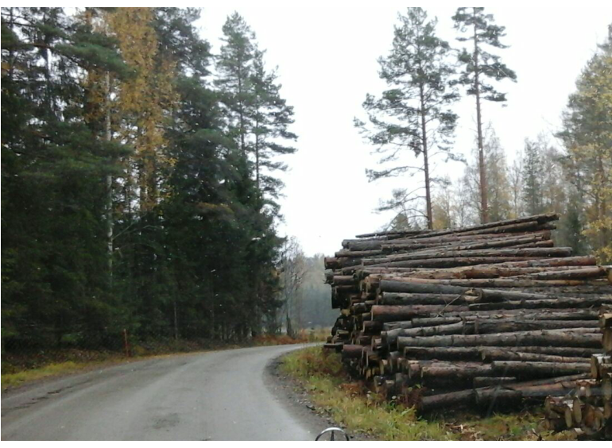
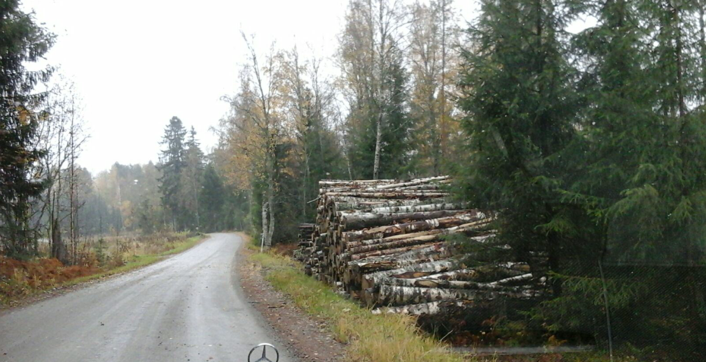
Pinon paikka tien pituussuunnassa
Kuormaavaa kuorma-autoa ohittava ei näe vastaantulijan kaistaa riittävän pitkälle. Siksi tieliikennelaki kieltää pysäh-tymisen tähän ja ohittamisen. Puut vietävä parempaan paikkaan kiinteistön kautta.
Toni Helin
Tässä kuorma-auton ohittaja näkee riittävästi eteenpäin.
Toni Helin

Slide 7
Pinon paikka tien pituussuunnassa
Varastopaikkaa ei saa sijoittaa:
kahden mäenkumpareen väliseen notkoon tai muuhun tienkohtaan, jossa kuormaava auto jäisi piiloon sitä lähestyvien autojen kuljettajilta (TLL 37 § kieltää pysähtymisen paikkaan, jossa pinon viereen pysäköinyttä puutavara-autoa ei pysty havaitsemaan riittävän ajoissa)
sulkuviivalla merkityille tien kohdille (TLL 37 §)
liittymän näkemäalueelle 60 - 190 m etäisyydelle liittymästä (LVM:n asetus näkemäalueista, liittymisnäkemä L_{l})
sähköjohdon alle, eikä sen välittömään läheisyyteen (Valtioneuvoston asetus puunkorjuutyön turvallisuudesta)

Slide 8
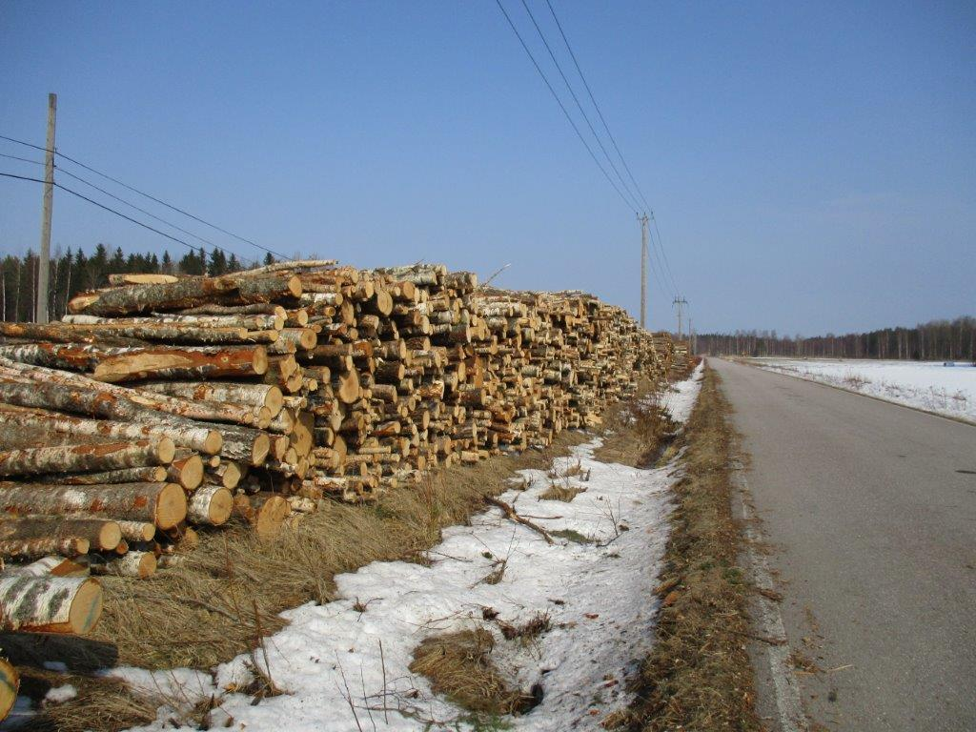
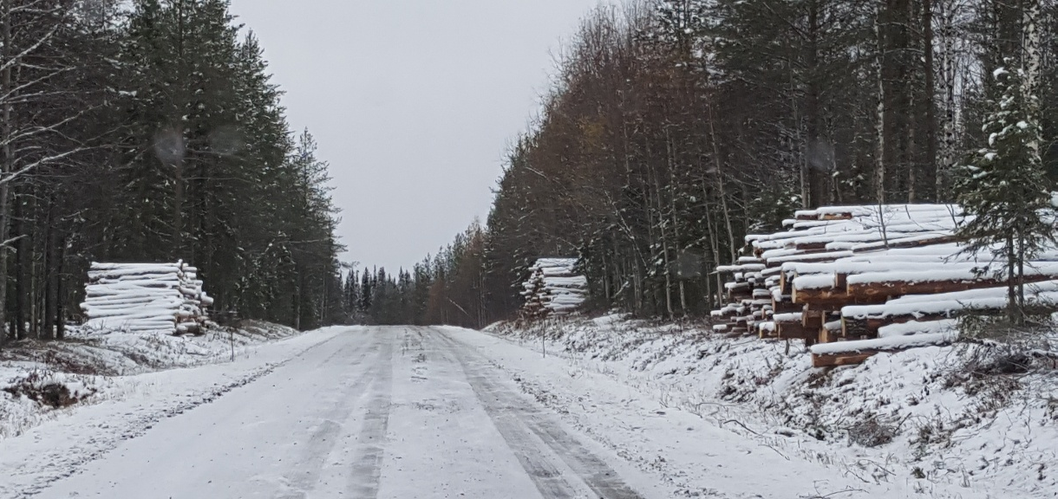
Pinon paikka tien pituussuunnassa
Pino on ojan takana.
Näkyvyys on hyvä.
Riittävän kaukana 400 V sähköjohdoista
- 20 kV avojohdon alla
Kuva Jari Aho
Pinot ovat ojan takana.
Näkyvyys on hyvä.
Kuva Pentti Keskikallio

Slide 9
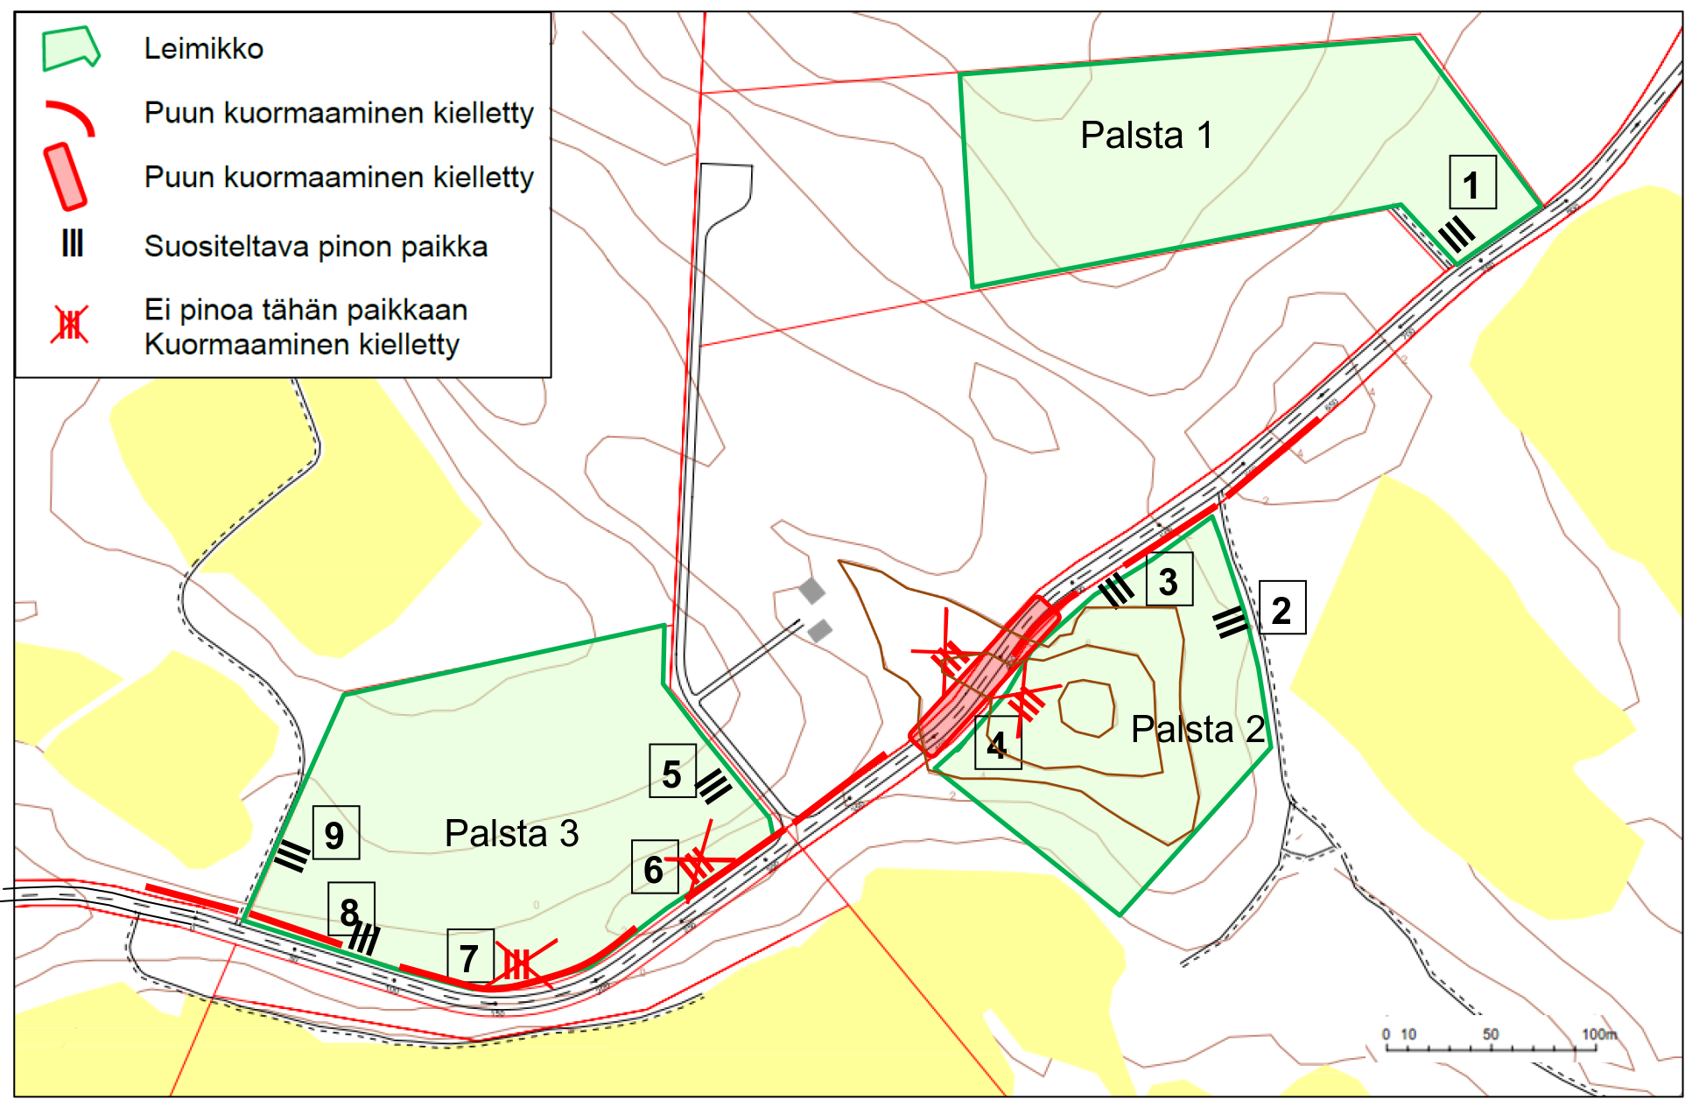
Pinon paikka tien pituussuunnassa

Slide 10
Kartan selitykset
Hyväksyttävä, jos palstan liittymää ei käytetä pinon aikana.
Yksityistiellä on kääntöpaikka.
Hyväksyttävä; on riittävän kaukana mäenkupareesta ja liittymästä.
Mäenkupareen kohdalle ei saa tehdä pinoa.
Yksityistiellä on kääntöpaikka.
Maantiellä pinoa ei saa tehdä yleisesti käytetyn liittymän lähelle.
Sisäkaarteeseen ei saa tehdä pinoa.
Hyväksyttävä; on riittävän kaukana sisäkaarteesta ja liittymästä.
Yksityistiellä on kääntöpaikka.

Slide 11
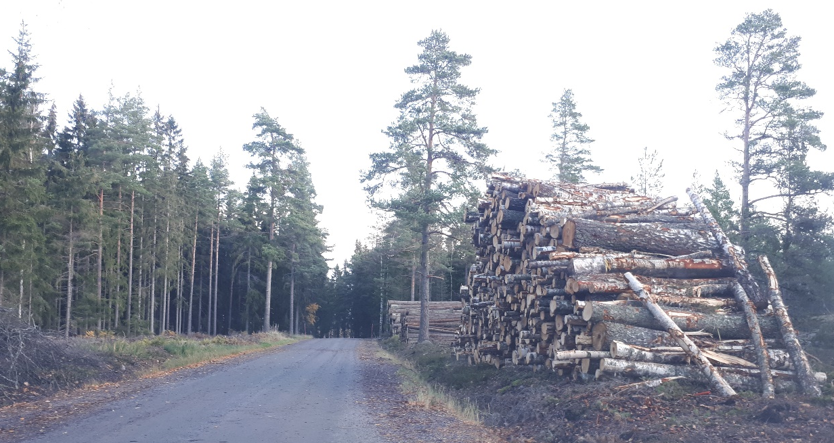
Pinon paikka tien sivusuunnassa
0-tasaus, jyrkkäluiskainen tie
~
Ella Hytönen
0-tasaus, loivaluiskainen tie
~
Toni Helin

Slide 12
Pinon paikka tien sivusuunnassa
Puupino sijoitetaan maantien sivuojan taakse (LjMTL 42 §).
Tiealueen raja ei vaikuta pinon paikkaan.
Rungot ovat kohtisuoraan tiehen nähden ja pinon tienpuoleinen sivu on mahdollisimman tasainen.
Ajoneuvon nosturi ei ulotu, jos pinon etäisyys tien reunasta ylittää 5,5 - 6,5 metriä.

Slide 13
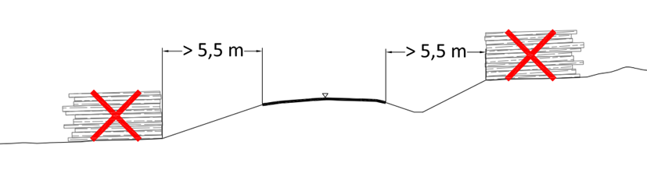
Pinon paikka tien sivusuunnassa
Penger tai maaleikkaus, loivaluiskainen tie
Pino olisi kuormaamisen kannalta liian kaukana.
Tie sijoittuu rinteeseen, jonka kaltevuus ˃ 1:10
Pinon puita valuisi tielle.
Tie sijoittuu loivaan rinteeseen, jonka kaltevuus ≤ 1:10
Pinosta saadaan vaakasuora aluspuilla.

Slide 14
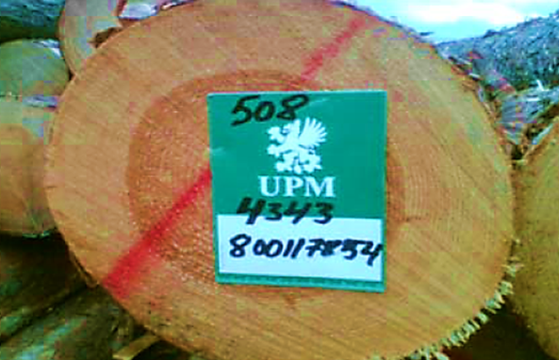
Pinon merkitseminen maastossa
Pino merkitään pinon-päälapulla, jossa on on puun ostajayrityksen nimi sekä myyjän ja leimikon koodinumero. Pinonpäälapun tulee näkyä tielle.
Pinon merkitsee yleensä ostajan edustaja, hankintakaupassa myyjätaho tai hankintapalvelutoimijan henkilö.
Joona Peltoniemi
Mikko Välimäki

Slide 15
Palaute pinosta vastaavalle
Jos on tarpeen antaa palautetta pinosta, toimitaan seuraavasti:
Katsotaan pinonpäälapusta ostajayritys.
Etsitään yrityksen verkkosivulta paikkakuntakohtaiset ostajat.
Soitetaan jollekin näistä ja pyydetään pinosta vastaavan yhteystieto tai pyydetään ostajaa välittämään tienpitäjän palaute ja varmistamaan, että palaute johtaa toimenpiteisiin.
Jotta pinon paikalle jääneistä roskista tai päällystevaurioista pystytään antamaan palautetta:
Pinonpäälappu on kuvattava ennen kuin puut kuljetetaan pois.
Kuvat ja pinon sijaintitieto viedään HARJA-järjestelmään esimerkiksi Palauteväylän avulla.

Slide 16
Puun haketus
Maantielain 42 § perustelut (HE 45 2018 VP): Maantien varteen varastoidun energiapuun hakettamiseen ei tarvita tienpitäjän lupaa, kun:
auto ja haketin ovat maantiellä ja haketta syntyy yksi ajoneuvoyhdis-telmän kuorma, ja auto ja haketin viipyvät paikalla enintään kuormauksen ajan (45 - 90 min)
haketta syntyy enemmän kuin yhden ajoneuvoyhdistelmän kuorma, mutta haketin ei ole maantiellä
energiapuu, kuten rangat tai kannot kuormataan ja kuljetetaan käyttöpaikkaan kokonaisena.
Tienpitäjän lupa tarvitaan, jos
d) haketta syntyy enemmän kuin yksi ajoneuvoyhdistelmän kuorma ja haketin viipyy paikalla useiden kuormausten ja odotusaikojen ajan (tunteja).

Slide 17
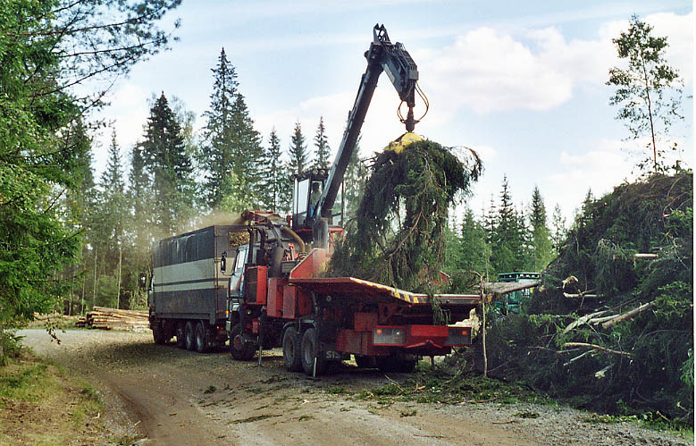
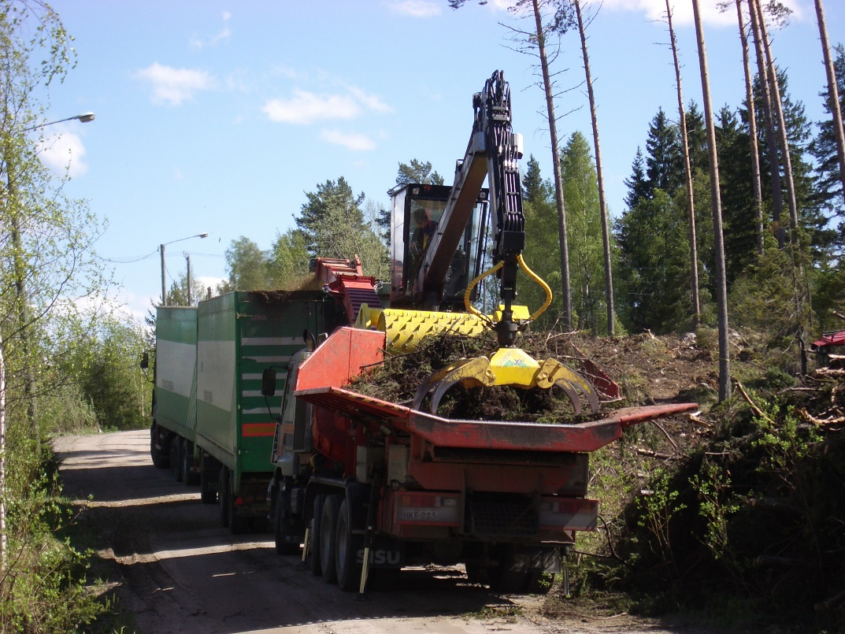
Puun haketus, yksi kuorma tieltä käsin
Haketin ja kuorma-auton ovat ulkokaarteen puolella. Kuorma-autoa ohittavan auton kuljettaja pysty näkemään, onko ohittaminen turvallista.
Metsäteho Oy
Haketinta ja kuorma-autoa ohittavan auton kuljettaja ei pysty näkemään vastaantulijan kaistaa riittävän pitkälle. Tieliikennelaki kieltää pysähtymisen ja ohittamisen tällaisessa paikassa.
Metsäteho Oy

Slide 18
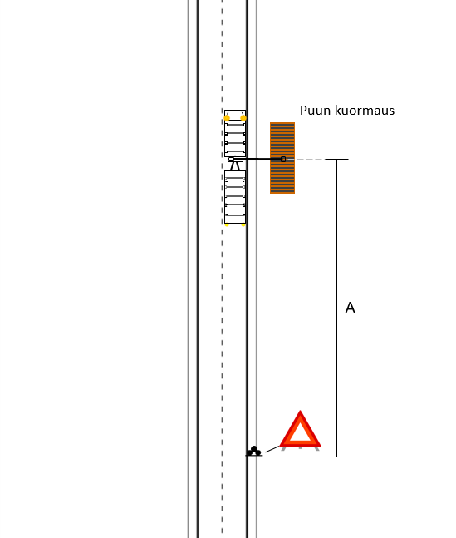
Liikenteen varoittaminen
Seutu- tai yhdystie (100–19999)
tie ei ole etuajo-oikeutettu
näkemäolosuhteet kuormauspaikan läheisyydessä ovat hyvät.
Muuta liikennettä varoitetaan riittävän kauas kuormaavan ajoneuvon taakse sijoitetulla varoituskolmiolla.
^{x)} Etäisyys A riippuu tien nopeustasosta: 50 km/h =>70 m; 60 km/h => 100 m; 80 km/h => 150 m ja 100 km/h => 250 m.

Slide 19
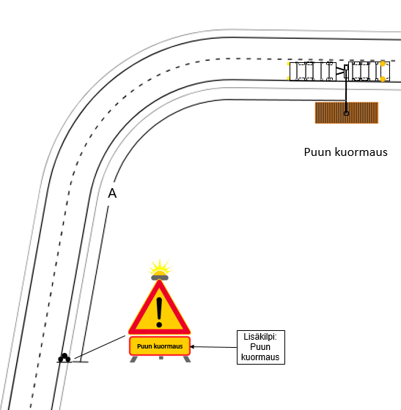
Liikenteen varoittaminen
Seutu- tai yhdystiet (100–19999)
tie ei ole etuajo-oikeutettu
kuormauspaikka on mutkan takana
muuta liikennettä on syytä informoida tehokkaammin kuin varoituskolmiolla.
Hyvä keino on käyttää varretonta varoituslaitetta, jossa on merkki Muu vaara sekä lisäkilpi ”Puun kuormaus” ja vilkkuva valo, tai varteen kiinnitettyä varoitus-merkkiä ja lisäkilpeä.
Tieliikennelain mukaan käyttäminen vaatii kuitenkin tienpitäjän luvan. Tuskin poliisi silti sakottaa, koska merkki parantaa turvallisuutta.

Slide 20
Luvanvarainen työskentely
Valta- tai kantateillä (1-99) sekä muilla etuajo-oikeutetuilla teillä tarvitaan tienpitäjän lupa pinon sijoittamiseen osittain tiealueelle ja puiden kuormaamiseen maantieltä käsin.
Kuormauslupa tulee hakea hyvissä ajoin ennen puupinon tekemistä. Lupa sisältää oikeuden ja velvollisuuden varoitus- ja tarvittaessa nopeus- rajoitusmerkkien käyttöön.
Lupa voidaan myöntää, jos kuormaamisesta ei aiheudu vaaraa liikenteelle eikä haittaa tienpidolle.
Kuormauslupaa ei myönnetä moottoriteille, moottoriliikenneteille eikä kapealle keskikaideteille.
Luvan saaminen edellyttää, että lupahakemukseen on liitetty liikenteen-ohjaussuunnitelma tai muu periaatekuva työkohteen liikennejärjestelyistä.
Pirkanmaan ELY-keskuksesta myöntää luvat koko Suomeen.

Slide 21
Luvanvarainen työskentely
Ohjeeseen on nyt kirjoitettu, että lupia myönnettäisiin esim. seuraavissa tapauksissa:
tie KVL on enintään 500 ajon/vrk ja kuormauspaikalla on riittävä näkyvyys pysähtyneen yhdistelmän ohittamiseen, eikä muuta toimivaa paikkaa ole kohtuullisin toimenpitein järjestettävissä, energiapuu,
tien KVL on enintään 700 ajon/vrk, pinon puut haetaan yöaikaan (22–06) ja kuormauspaikalla on riittävä näkyvyys pysähtyneen yhdistelmän ohittamiseen, eikä muuta toimivaa paikkaa ole kohtuullisin toimenpitein järjestettävissä.
Leimikko on tien ja joen tms. välissä eikä muuta paikkaa ole.
Etuajo-oikeutetuilla teillä kuljettavat eivät osaa odottaa, että mutkan takana on kuormaava kuorma-auto, vaikka tiellä olisi varoitusmerkki. Muilla kuin etuajo-oikeutetuilla teillä liikennemäärä voi olla 1000 ajon/vrk eikä pinoa varten tarvita lupaa.

Slide 22
Kuormaus- ja haketuspaikan siivous
Kun maantien viereen varastoitu puu on kuormattu kokonaisena tai hakkeena on tarkastettava, että tielle tai ojaan ei jää roskaa eikä päällysteessä ole reikiä.
Luiskaan syntyneet epätasaisuudet pinosta vastaavan kannattaa korjata itse tai sopia korjaamisesta hoitourakoitsijan kanssa. Mahdollisista päällystevaurioista on ilmoitettava Tienkäyttäjälinjalle.
Tienpitäjän edustaja antaa siivouskehotuksen pinosta vastaavalle, jos roskia on jäänyt haitallinen määrä.
Jos pinosta vastaava ei järjestä siivousta, tienpitäjän edustaja voi periä siivouskustannukset puun ostajalta. Sama koskee päällysteen paikkausta.

Slide 23
Tienpitäjän suorittama valvonta
Pinon aikana havainnoidaan
onko pino sivuojan päällä, muuten vaarallisen lähellä tietä tai ovatko puut luisumassa tai vierimässä tielle => nopea korjaus
onko pino näkemäesteenä tien sisäkaarteessa tai yleisesti käytetyssä liittymässä => nopea korjaus
onko pino tien sisäkaarteen tai mäenkumpareen kohdalla paikassa, jossa maantielle ei saa pysäyttää kuorma-autoa kuormausta varten => siirrettävä kiinteistön kautta
onko pino paikassa, johon on tarkoitus lähiaikoina asentaa sähkö- tai telekaapeleita => annetaan määräaika puiden hakemiseen
otetaan valokuva pinosta ja pinonpäälapusta, jotta roskista voi antaa palautetta puiden noutamisen jälkeen.

Slide 24
Tienpitäjän suorittama valvonta
Jos pinosta on välitöntä vaaraa liikenteelle, tienpitäjän edustaja pyytää tekemään pinon siirron tai korjauksen viipymättä, tai jos se ei onnistu, järjestää itse vaaran poistamisen LjMTL 101 §:n perusteella.
Pinon noutamisen ja energiapuun hakettamisen jälkeen havainnoidaan
onko päällysteeseen tai sivuojaan tullut vaurioita metsäkoneista tai ovatko kuorma-auton kuormaimen tukijalat aiheuttaneet kuoppia tai reikiä päällysteeseen,
onko pinon noutamisen tai haketuksen jälkeen tielle tai ojaan jäänyt liikennettä tai tien kuivatusta haittaavaa roskaa.
Jos tiellä ja ojassa on roskaa pinon noutamisen tai hakettamisen jälkeen ja pinonpäälappu on kuvattu, tienpitäjän edustajan tulee ottaa yhteyttä metsäyhtiön paikalliseen puunostajaan ja antaa kehotus tien siivoamisesta. Puunostajien yhteystiedot löytyvät yritysten internetsivuilta.

Slide 25
Kiitos!

